Slide 1
Команда «Team #1»
Проект: Интеллектуальный поиск

Slide 2

Что это
Наш продукт это инструмент из коробки для других микросервисных проектов
Продукт представляет собой группу контейнеров с API
Его можно просто встраивать и удалять
О чем это
Продукт реализует нечеткий поиск на основе NLP и функционалом подобным elasticsearch.
2. Взаимодействие происходит с помощью API
Зачем это / проблематика
Проблема, которую решает продукт - упрощение поиска в вашей БД или сырых данных

Slide 3
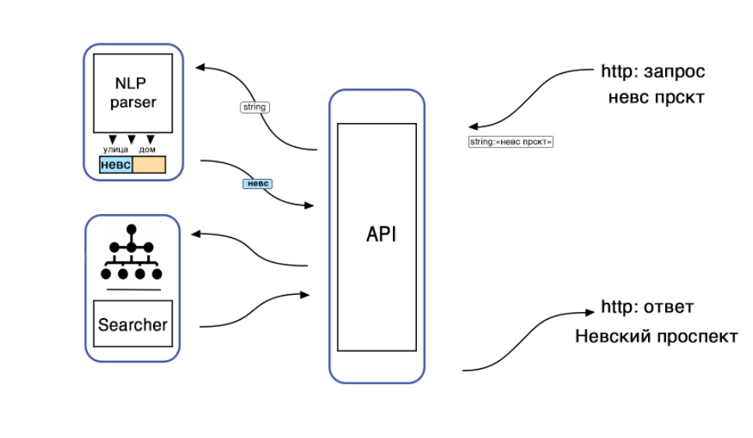
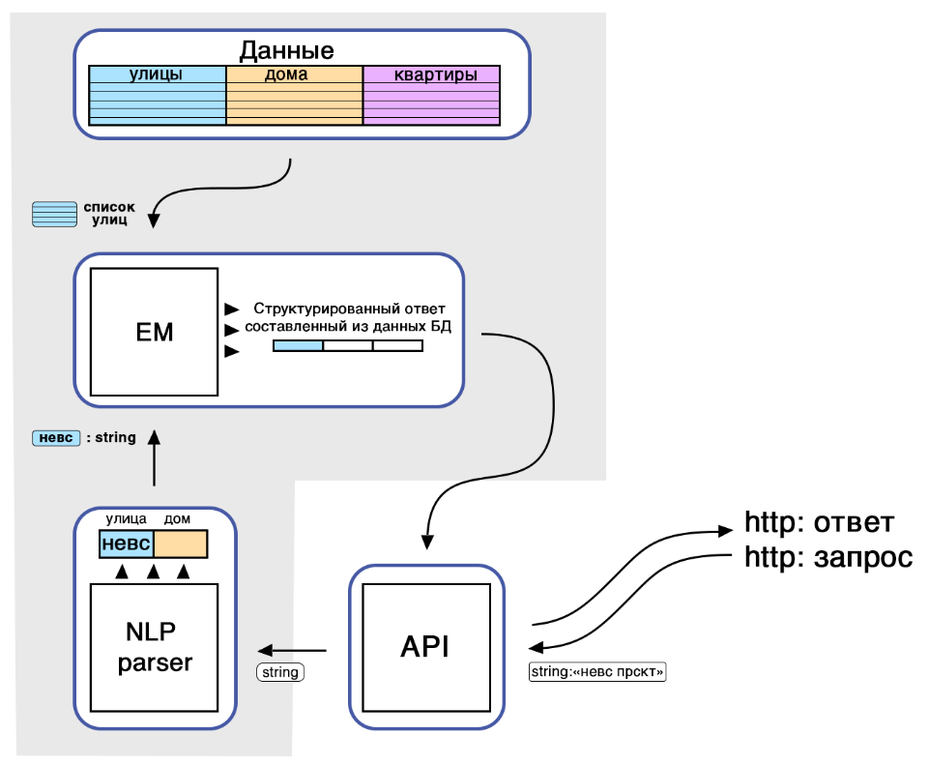
Архитектура

Slide 4
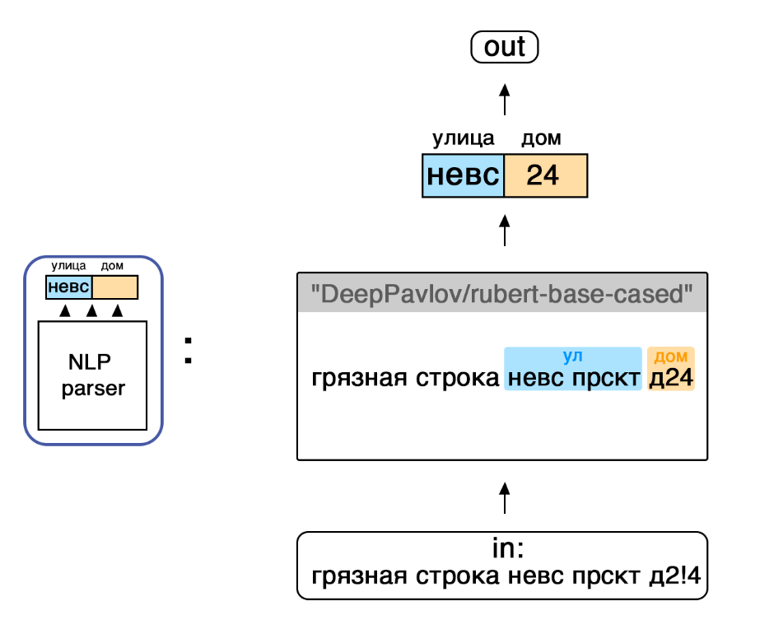
NLP Parser

Slide 5
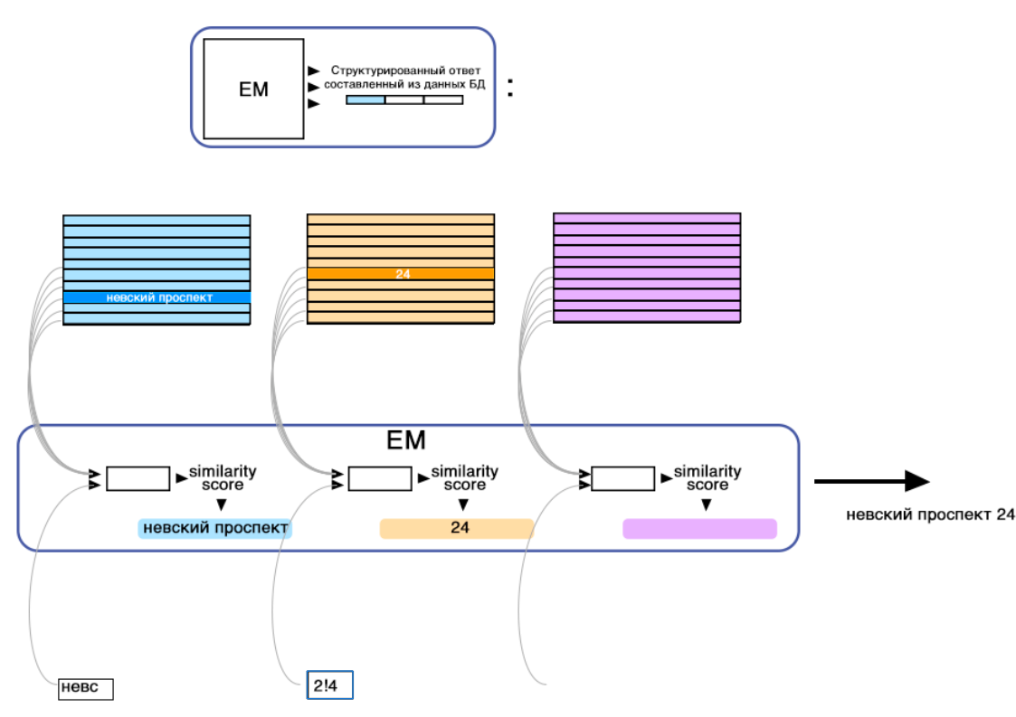
Entity Matcher

Slide 6
Entity Matcher
4821, Полоцкая, 15 корпус 2 литера А, кв 100
4822, Полоцкая, 15 корпус 2 литера А, кв 14
4823, Полоцкая, 15 корпус 2 литера А, кв 10
4824, Полоцкая, 15 корпус 2 литера А, кв 13
....
И так сотни тысяч строк!

Slide 7


Slide 8
Спасибо за внимание

